Slide 1
Paradigmas de Programação e Programação Orientada a Objetos
Conceitos, Pilares e Diagrama de Classes
Nilton C. e Luiz H.

Slide 2
O que é Paradigma de Programação
O nome paradigma de programação refere-se a um estilo fundamental, modelo ou método de estruturar e resolver problemas usando uma linguagem de programação.
Tendo conjuntos de conceitos, princípios e práticas que orientam a forma de resolver problemas com código. Definindo como pensamos e estruturamos essas soluções computacionais. A forma de escrever, organizar e executar o código. Alguns exemplos de paradigmas:
Paradigma Imperativo → foco no como fazer.
Paradigma Funcional → foco no que fazer.
Paradigma Orientado a Objetos → foco em objetos que interagem

Slide 3
Programação Orientada a Objetos (POO)
Baseia-se na modelagem do mundo real por meio de objetos.
Objetos possuem atributos (dados) e métodos (comportamentos).
  Pilares da POO:
1- Abstração – simplificar a realidade destacando apenas o essencial e simplifica a complexidade do sistema
2- Encapsulamento – proteger os dados internos de um objeto e oculta os detalhes internos de um objeto.
3- Herança – reutilizar código e comportamentos de classes existentes, como também, permite criar novas classes baseadas em classes existentes. Facilitando a reutilização de código.
4- Polimorfismo – permitir múltiplas formas de uso de um mesmo método, e ainda, aumenta a flexibilidade e extensibilidade do sistema

Slide 4
Diagrama de Classe (UML)
Usado para representar a estrutura das classes de um sistema.
Artefatos principais:
Classe → representada por um retângulo dividido em três partes:
  Nome da classe
  Atributos
  Métodos
Atributo → características ou propriedades da classe.
Método → comportamentos ou ações da classe.
Relacionamentos:
  Associação – conexão entre classes.
  Agregação – “tem um”, mas a classe pode existir separadamente.
  Composição – “é parte de”, dependência forte.
  Herança (Generalização) – relação “é um”.

Slide 5
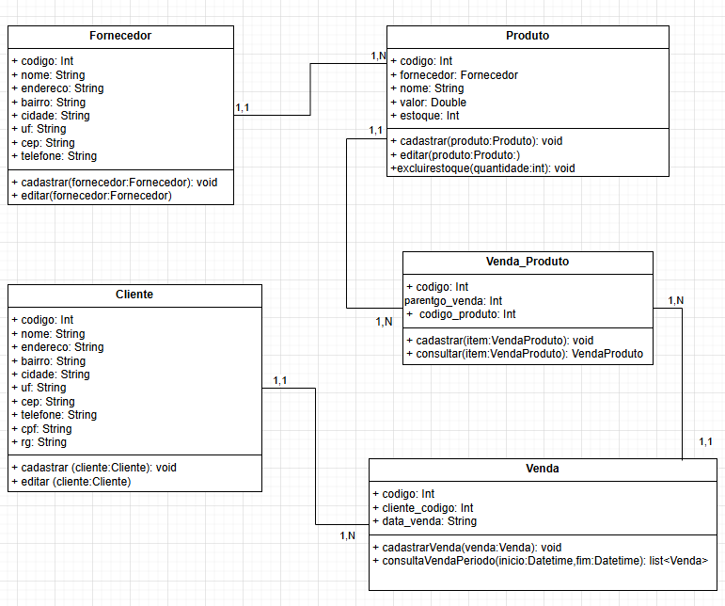
Exemplo de Diagrama de Classe

